Slide 1
Stárnutí BH oceli
Materiál CR 180BH
Pavel Šefčík
EKV/2
30.04.2018

Slide 2
Souhrn pro vedení
Stárnutí BH oceli
Téma prezentace: Výsledky zkoušek umělého stárnutí a následného přirozeného stárnutí plechů z BH oceli (materiál CR 180BH) určených pro díl kapoty.
Důvod prezentace: Komunikace výsledků
Cíl prezentace: Seznámit s dosaženými výsledky
  Informace
Příslušné oddělení/osoba: EKV / Pavel Pilař/Lukáš Zuzánek
Kým byl zadán úkol: Pavel Pilař, Lukáš Zuzánek

Slide 3
Úvod
Cíle a popis experimentu
  Ověřit dosažení mechanických vlastností plechu CR 180BH
    po tváření za studena a tepelných úpravách v lakovně SK-MB,
    po následném dodatečném přirozeném stárnutí.
2 různé deformace plechu (hodnota deformace 2% a 12%),
4 různé varianty výdrže na teplotě okolo 185°C při průchodu lakovnou (6, 8, 12, 20 minut),
kontrola mechanických vlastností s časovým odstupem 0, 3, 8, a 12 týdnů.
Simulovaný průchod lakovnou:
KTL (6-20 min)

Slide 4
Úvod
Cíle a popis experimentu
Před tepelnou úpravou zkušebních vzorků bylo dle dohody pro materiál CR 180BH provedeno na trhačce zatížení vzorků do dosažení poměrné deformace 2% a 12% (pre-strain).
Do provádění tepelných úprav (před i po pre-strain) byly všechny vzorky skladovány při teplotě 5°C – omezení přirozeného stárnutí.
Pro simulaci tepelných úprav na lakovně byly vynechány operace:
    sušení PVC (cca 130°C, <5min)
    mezisušení (cca 70°C, <5min)
    zaplavení vosku (cca 70°C, <5min)
Simulace tepelných úprav (KTL, sušení plniče, sušení DL3) byly prováděny následovně:
    vložení vzorků do komory nahřáté na požadovanou teplotu,
    dosažení požadované teploty,
    výdrž na teplotě dle požadavku,
    vyjmutí z komory a chladnutí na vzduchu.
 | výdrž na teplotě [min]
 | 185 °C (KTL) | 180 °C (sušení plniče) | 140 °C (sušení DL3)
KTL 6 min | 6 | 15 | 23
KTL 8 min | 8 | 15 | 23
KTL 12 min | 12 | 15 | 23
KTL 20 min | 20 | 15 | 23

Slide 5
Úvod
Testované materiály, matice stavů
Materiál | Tloušťka | Datum rozpouštěcího žíhání | Doba od rozp. žíhání do počátku skladování při 5°C | Teplota skladování (do vyrobení vzorků)
CR 180BH | 0,68 mm | 50. týden 2016 | 20 týdnů (cca 5 měsíců; vlastnosti zaručeny po 6 měsíců) | RT
Matice vzorků (počet vzorků):
materiál | CR 180 BH |  |  |  |  |  |  |  |  |  | týden
deformace [%] | 2 |  |  |  |  | 12
čas KTL [min] | 0 | 6 | 8 | 12 | 20 | 0 | 6 | 8 | 12 | 20
11.1.2018 | 8 | 8 | 8 | 8 | 8 | 8 | 8 | 8 | 8 | 8 | 0
1.2.2018 | 8 | 8 | 8 | 8 | 8 | 8 | 8 | 8 | 8 | 8 | 3
8.3.2018 | 8 | 8 | 8 | 8 | 8 | 8 | 8 | 8 | 8 | 8 | 8
5.4.2018 | 8 | 8 | 8 | 8 | 8 | 8 | 8 | 8 | 8 | 8 | 12

Slide 6
Porovnání stavu materiálu
stav materiálu po dodání v porovnání se stavem po deformacích 2% a 12%

Slide 7
Výsledky
Požadované minimální mechanické vlastnosti slitiny CR 180 BH
Mechanické parametry dodaného materiálu CR 180 BH (dle normy):
Mez pevnosti R_{m} | 290 - 370 MPa
Smluvní mez kluzu R_{p0,2} | 180 - 240 Mpa
Prodloužení při přetržení A_{80mm} | ≥ 37 %

Slide 8
Ověření stavu
stav materiálu po dodání
Orientace vzorků: kolmo ke směru válcování
CR 180BH stav po dodání
Vlastnost | měřená hodnota | chyba
A_{80mm} [%] | 38.96 | ±2.03
A_{G} [%] | 22.99 | ±0.64
R_{m} [Mpa] | 318.33 | ±1.50
R_{p0,2} [Mpa] | 199.28 | ±12.69
R_{p0,2}/R_{m} [-] | 0.63

Slide 9
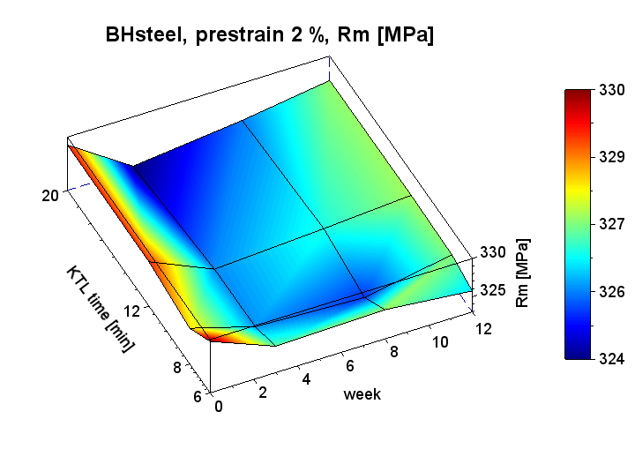
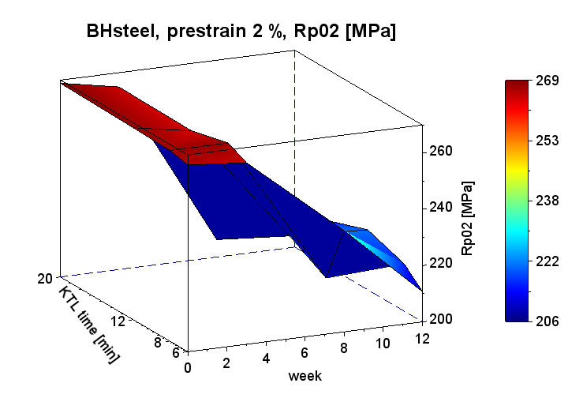
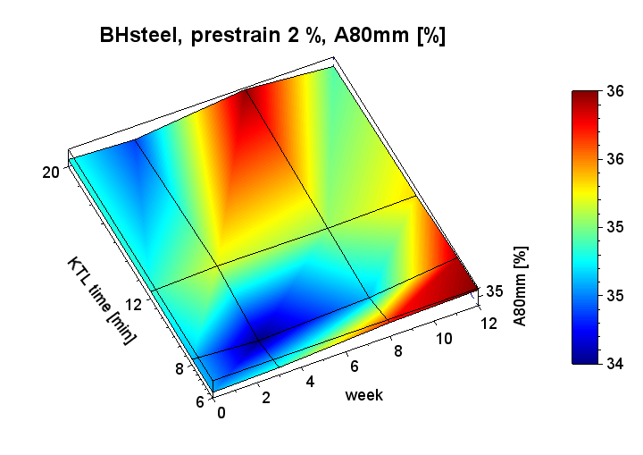
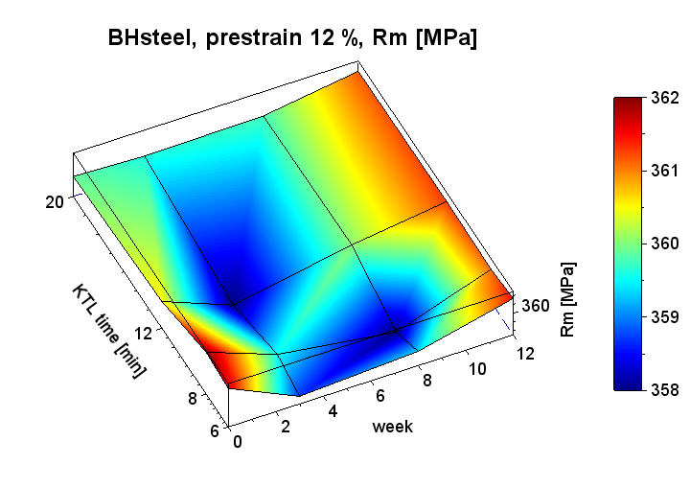
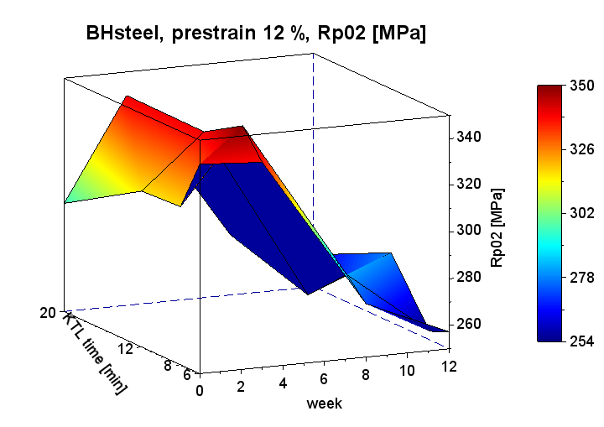
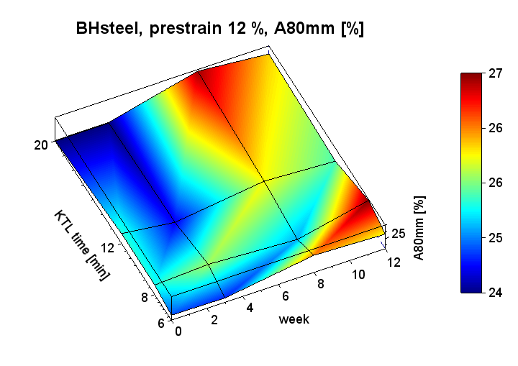
Výsledky
Grafy sledovaných mat. vlastností – závislost na délce KTL a době dodatečného stárnutí

Slide 10
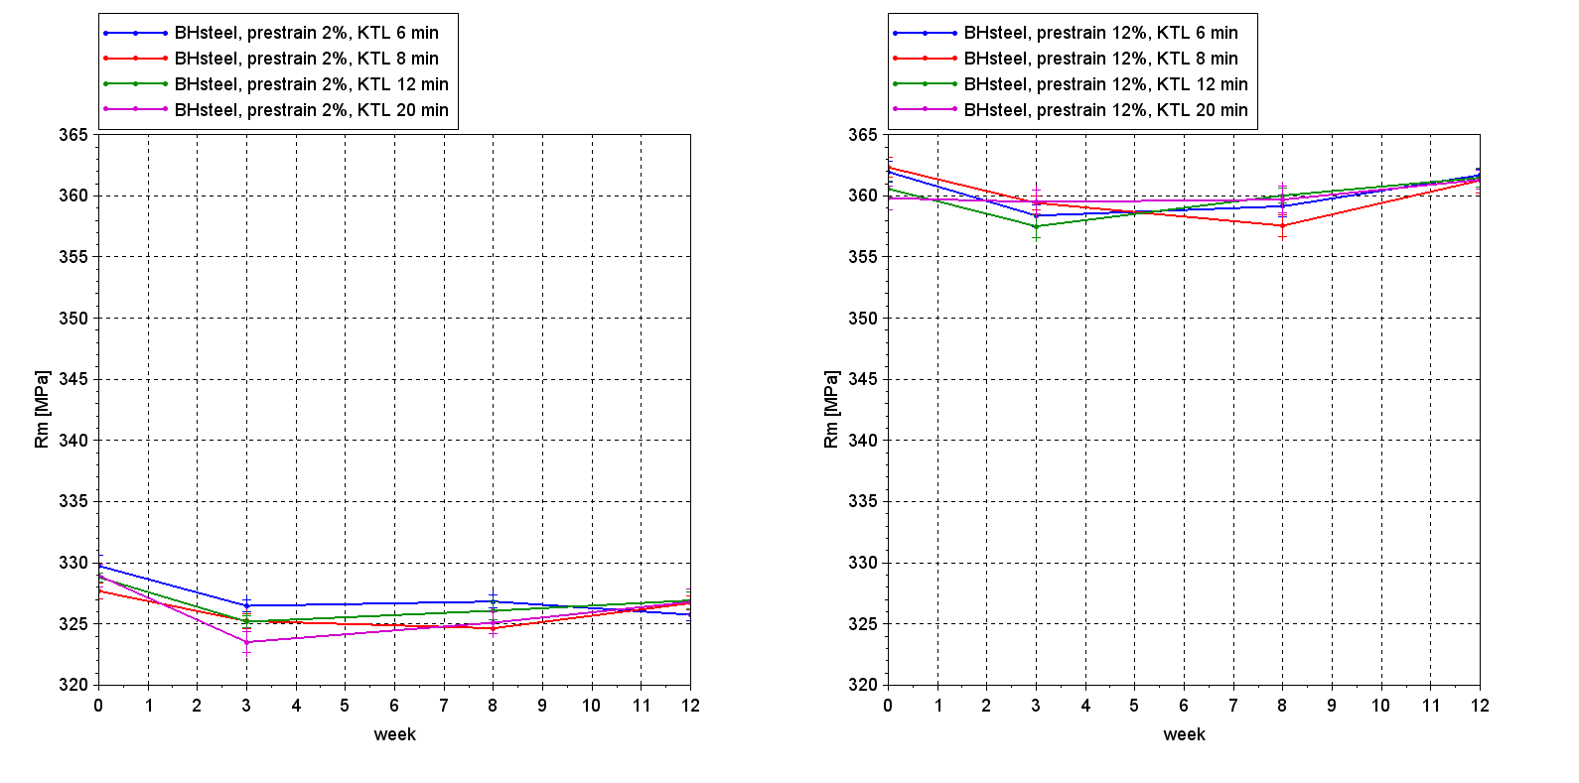
Dodatek
Mez pevnosti R_{m} – vývoj po týdnech

Slide 11
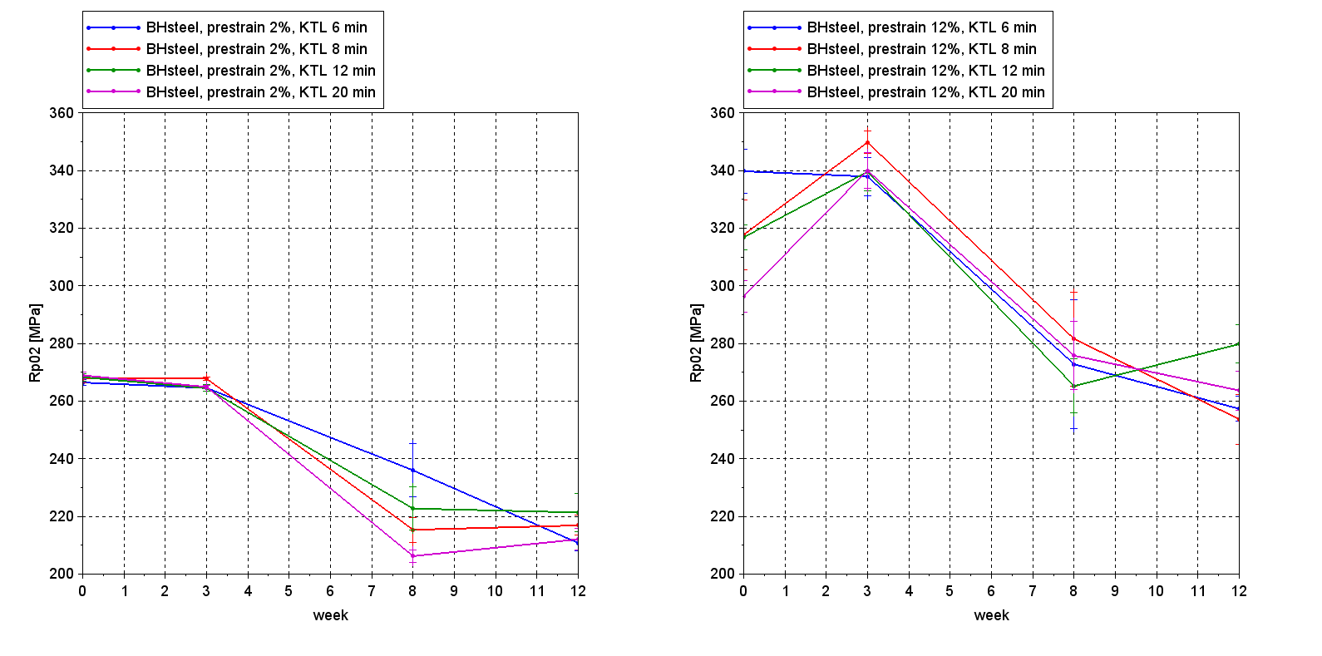
Dodatek
Smluvní mez kluzu R_{p0,2} – vývoj po týdnech

Slide 12
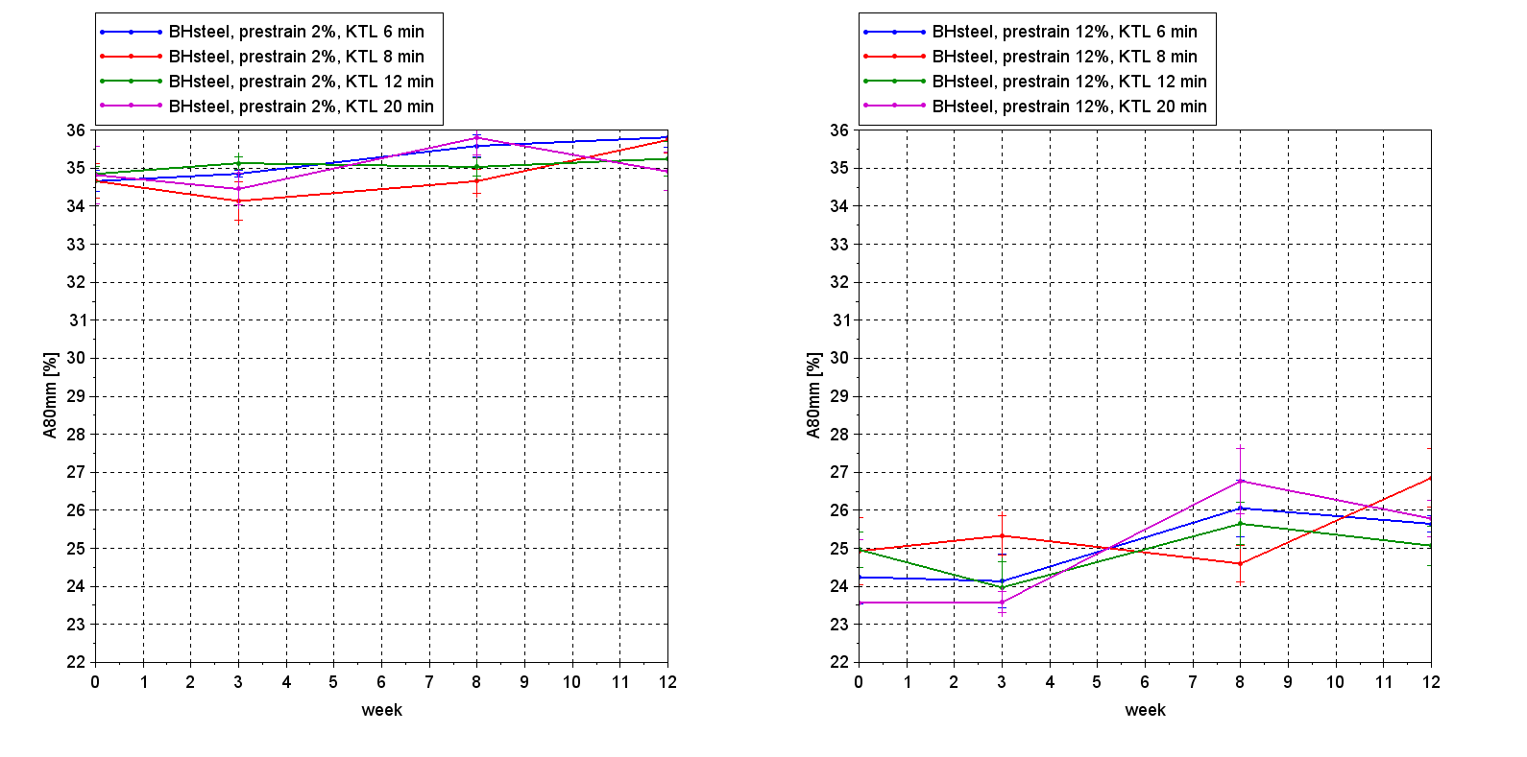
Dodatek
Poměrné prodloužení při přetržení A_{80mm} – vývoj po týdnech

Slide 13
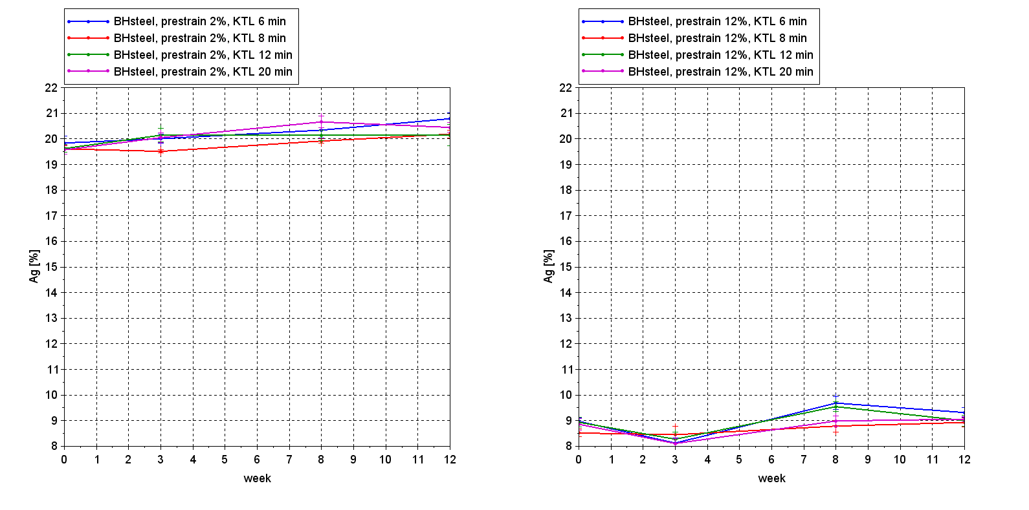
Dodatek
Poměrné prodloužení při max. napětí A_{G} – vývoj po týdnech

Slide 14
Dodatek
Časový průběh teploty: KTL 6 min

Slide 15
Dodatek
Časový průběh teploty: KTL 8 min

Slide 16
Dodatek
Časový průběh teploty: KTL 12 min

Slide 17
Dodatek
Časový průběh teploty: KTL 20 min

